Slide 1

মোছাঃ নাসরিন নাহার
সহকারী শিক্ষক(ICT)
মকিমপুর মাধ্যমিক বিদ্যালয়
হরিণাকুন্ড,ঝিনাইদহ।
পারমাণবিক সংখ্যা, ভরসংখ্যা ও আইসোটোপ
বিজ্ঞান · ষষ্ঠ অধ্যায় · শ্রেণি: অষ্টম

Slide 2

শিখনফল
এই পাঠ শেষে শিক্ষার্থীরা—
1
2
পরমাণুর গঠন
পারমাণবিক সংখ্যা ও ভরসংখ্যা
পরমাণুর গঠন ব্যাখ্যা করতে পারবে।
পারমাণবিক সংখ্যা ও ভরসংখ্যা নির্ণয় করতে পারবে।
3
4
আইসোটোপ
আইসোটোপের ব্যবহার
আইসোটোপ কী তা ব্যাখ্যা করতে পারবে।
আইসোটোপের ব্যবহার সম্পর্কে বলতে পারবে।

Slide 3

পূর্বজ্ঞান যাচাই
চলো দেখি, আগের ক্লাস থেকে তুমি কী কী মনে রেখেছ।
প্রশ্ন ১
প্রশ্ন ২
পরমাণু কী?
পরমাণুর মধ্যে কী কী কণা থাকে?
প্রশ্ন ৩
ইলেকট্রনের চার্জ কী?

Slide 4




পরমাণুর গঠন
একটি পরমাণুর কেন্দ্রে প্রোটন ও নিউট্রন থাকে, আর ইলেকট্রন নিউক্লিয়াসের চারদিকে ঘোরে।
প্রোটন (+)
নিউট্রন (0)
ইলেকট্রন (–)

Slide 5
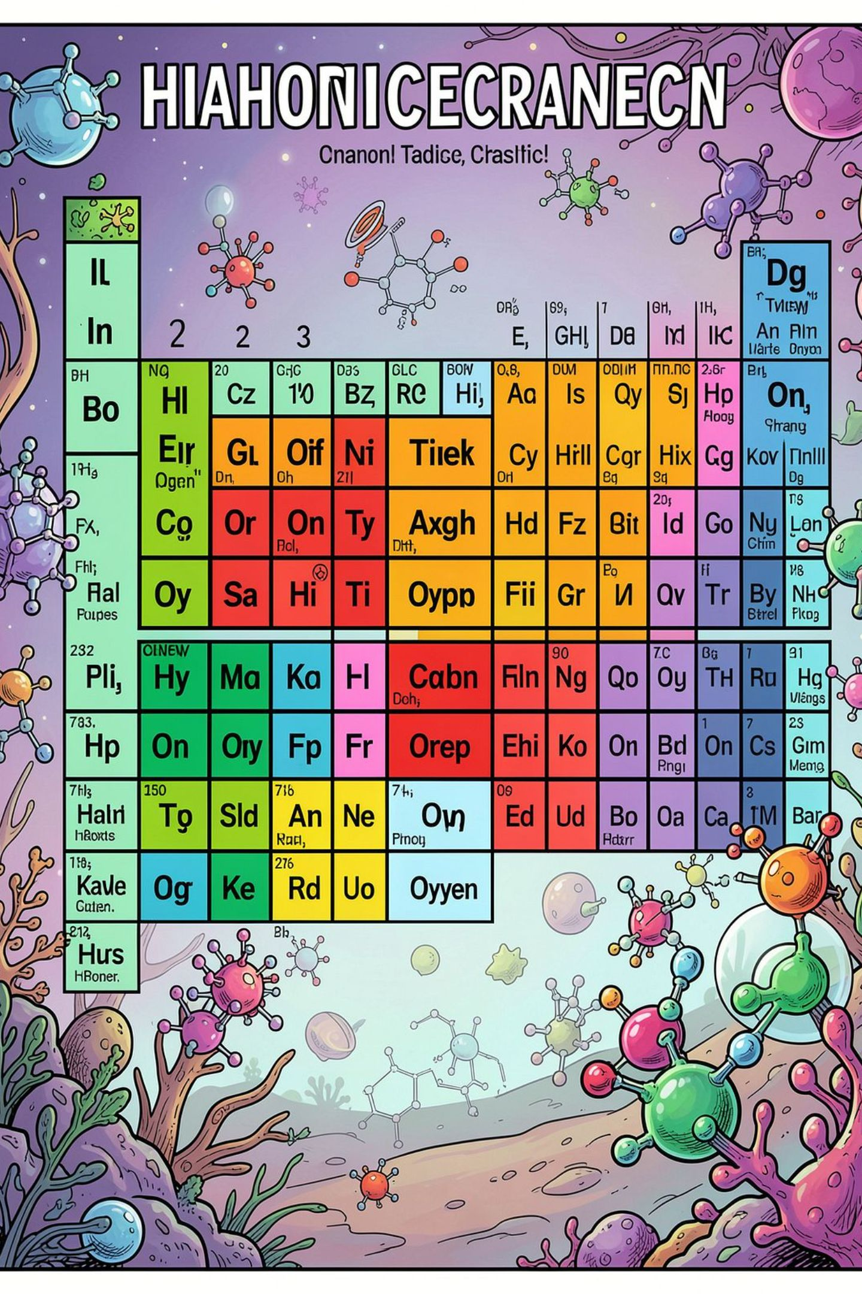

পারমাণবিক সংখ্যা (ATOMIC NUMBER)
কোনো মৌলের নিউক্লিয়াসে যতটি প্রোটন থাকে, সেটিই তার পারমাণবিক সংখ্যা।
পারমাণবিক সংখ্যা = প্রোটনের সংখ্যা
1
6
হাইড্রোজেন
কার্বন
8
অক্সিজেন

Slide 6

ভরসংখ্যা (MASS NUMBER)
ভরসংখ্যা বের করতে প্রোটন ও নিউট্রনের সংখ্যা যোগ করতে হয়।
ভরসংখ্যা = প্রোটন + নিউট্রন
প্রোটন
যোগ
কার্বন-12 এ ৬ টি প্রোটন
ভরসংখ্যা = ৬ + ৬
নিউট্রন
ফলাফল
কার্বন-12 এ ৬ টি নিউট্রন
ভরসংখ্যা = ১২
উদাহরণ: কার্বন-12 এর প্রোটন ৬ ও নিউট্রন ৬, তাই ভরসংখ্যা = ১২।

Slide 7
পারমাণবিক সংখ্যা ও ভরসংখ্যার তুলনা
এই ছকটি দেখলে পারমাণবিক সংখ্যা ও ভরসংখ্যার পার্থক্য সহজে বোঝা যায়।
পারমাণবিক সংখ্যা
ভরসংখ্যা
শুধু প্রোটনের সংখ্যা
প্রোটন + নিউট্রন
Z দ্বারা প্রকাশ
A দ্বারা প্রকাশ

Slide 8
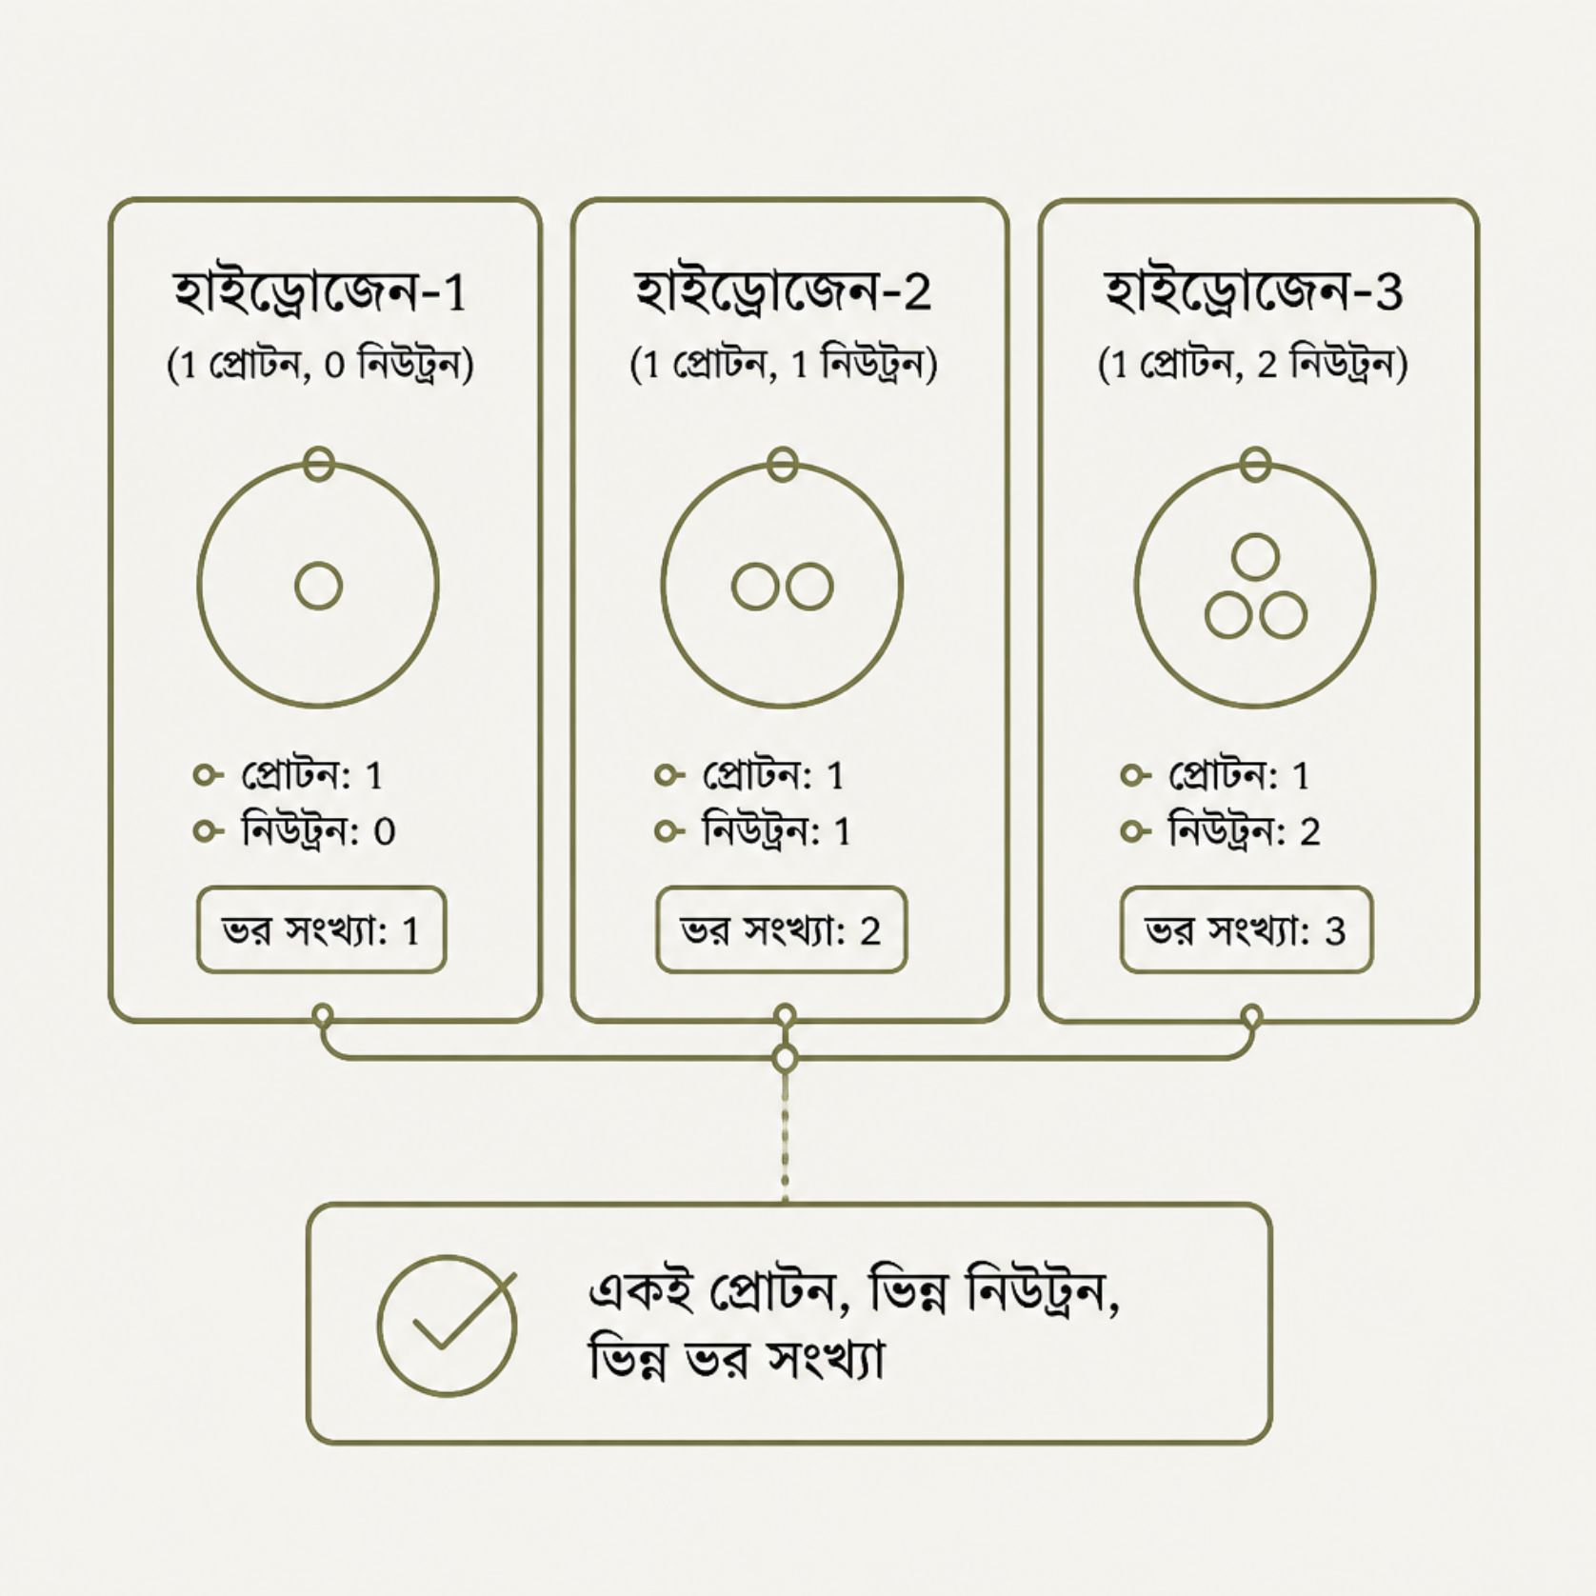
আইসোটোপ (ISOTOPE)
আইসোটোপে মৌল একই থাকে, কারণ প্রোটনের সংখ্যা একই থাকে; তবে নিউট্রনের সংখ্যা ভিন্ন হওয়ায় ভরসংখ্যা ভিন্ন হয়।
আইসোটোপ হলো একই মৌলের এমন পরমাণু যাদের—
প্রোটনের সংখ্যা সমান
নিউট্রনের সংখ্যা ভিন্ন
ভরসংখ্যা ভিন্ন
উদাহরণ: হাইড্রোজেন-১, হাইড্রোজেন-২, হাইড্রোজেন-৩

Slide 9
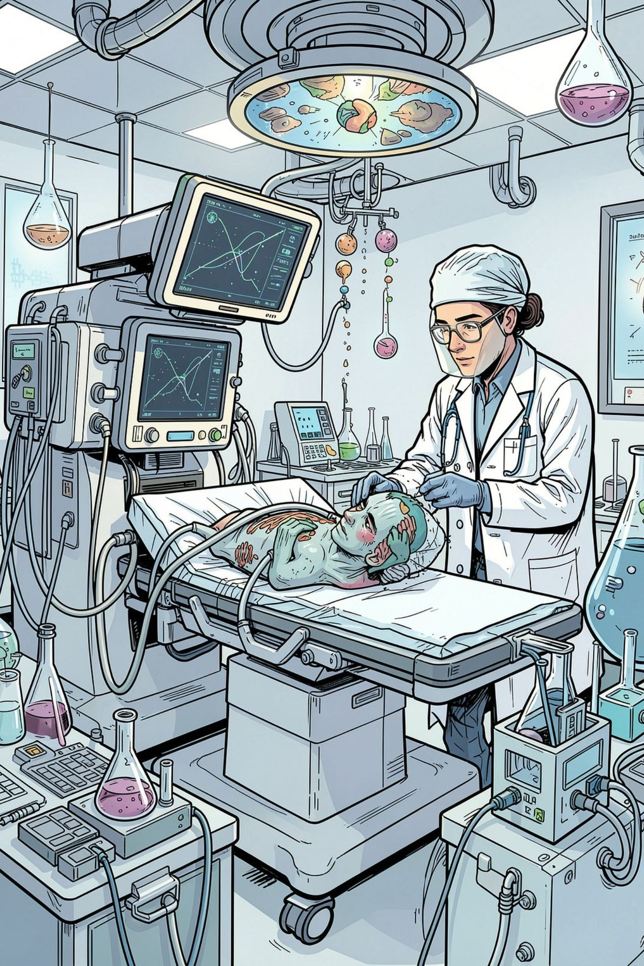




আইসোটোপের ব্যবহার
আইসোটোপ শুধু বইয়ের বিষয় নয়, চিকিৎসা, কৃষি ও শিল্পক্ষেত্রেও এর গুরুত্বপূর্ণ ব্যবহার রয়েছে।
চিকিৎসা
রেডিয়োথেরাপিতে ক্যান্সার চিকিৎসায় ব্যবহৃত হয়।
কৃষি
ফসলের উন্নয়ন ও গবেষণায় ব্যবহৃত হয়।
গবেষণাগার
বৈজ্ঞানিক গবেষণায় আইসোটোপের ব্যাপক ব্যবহার রয়েছে।
শিল্পকারখানা
শিল্পক্ষেত্রে বিভিন্ন কাজে আইসোটোপ ব্যবহৃত হয়।

Slide 10
মূল্যায়ন
পারমাণবিক সংখ্যা কী?
ভরসংখ্যার সূত্র লেখ।
আইসোটোপ কাকে বলে?
হাইড্রোজেনের তিনটি আইসোটোপের নাম লেখ।
আইসোটোপের দুটি ব্যবহার লেখ।
ধন্যবাদ সবাইকে।

